Slide 1
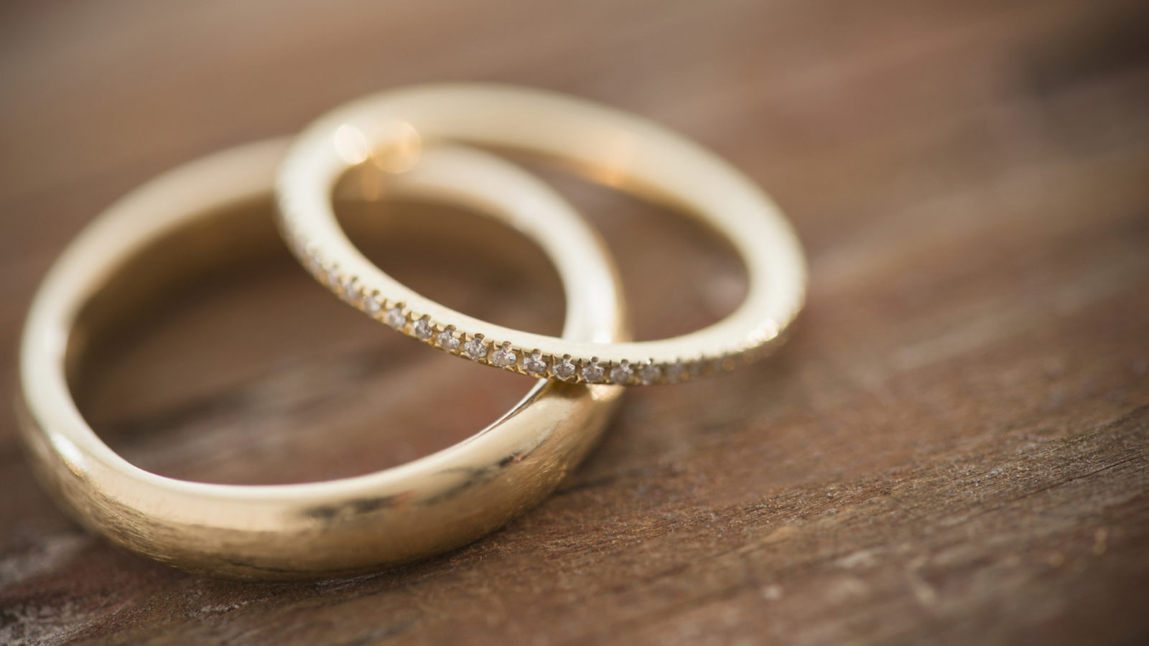

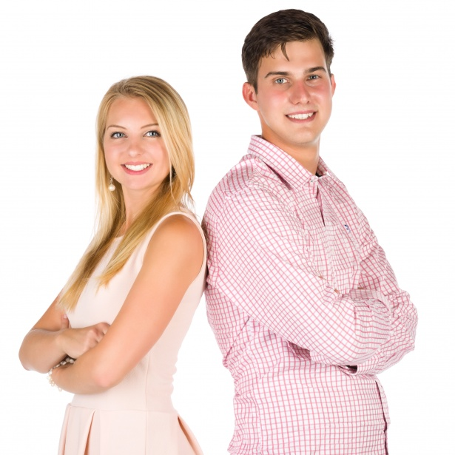
Olen = I'm (I am)
Minulla on = I have
Olen naimisissa.
Olen eronnut.
Minulla on tyttöystävä.
Minulla on poikaystävä.
I'm married.
I'm divorced.
I have a girlfriend.
I have a boyfriend.

Slide 2
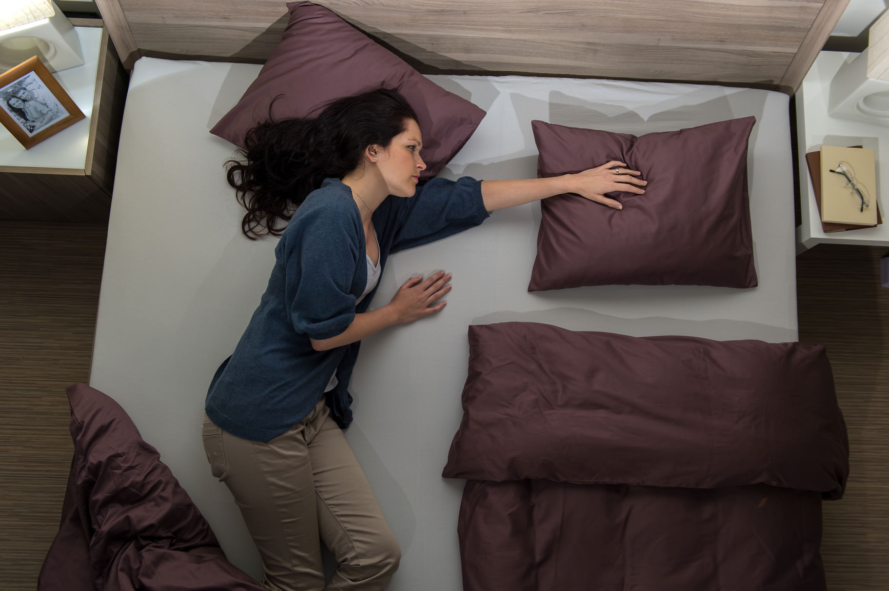

Olen = I'm
Minulla on = I have
Olen leski.
Olen sinkku.
I'm widowed.
I'm single.

Slide 3
Omistuspronominit, page 44

